Slide 1


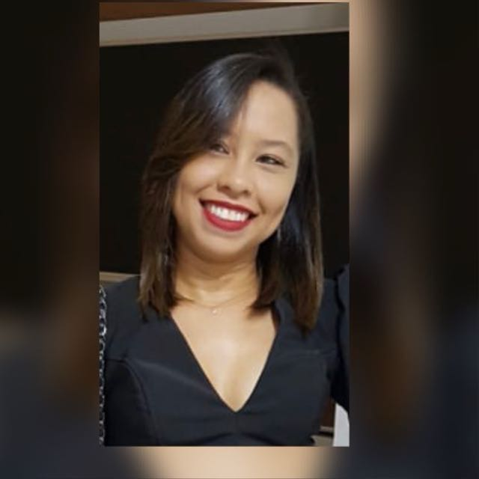

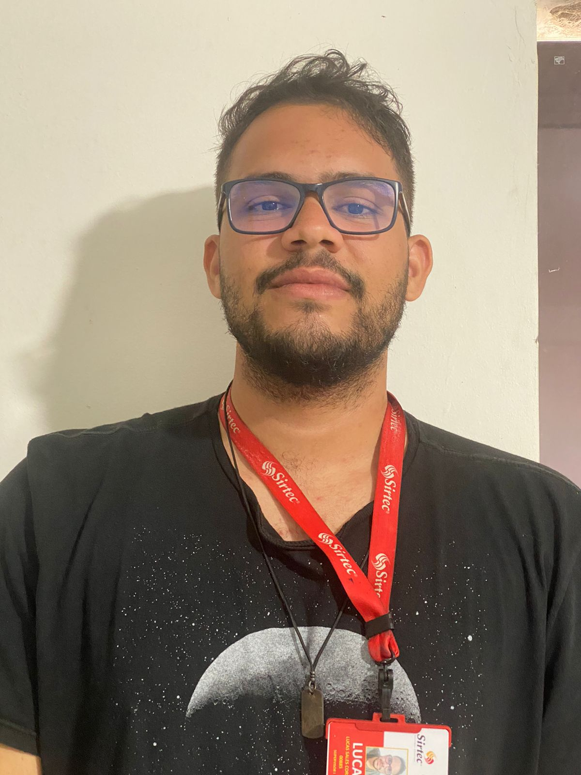
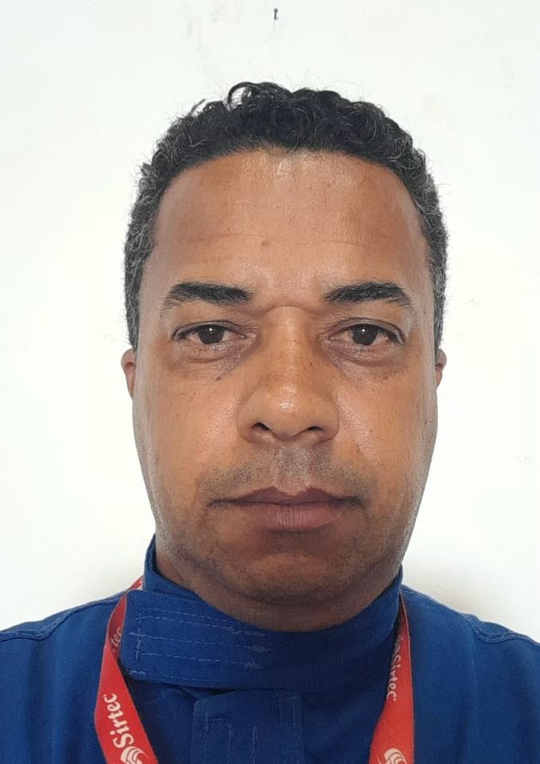
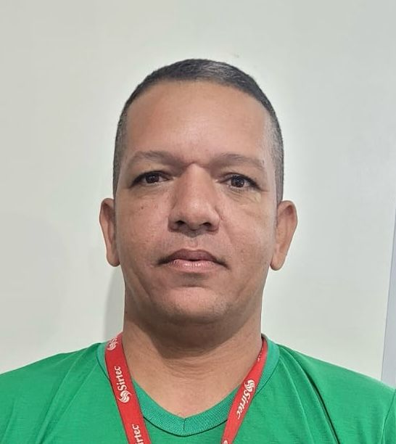
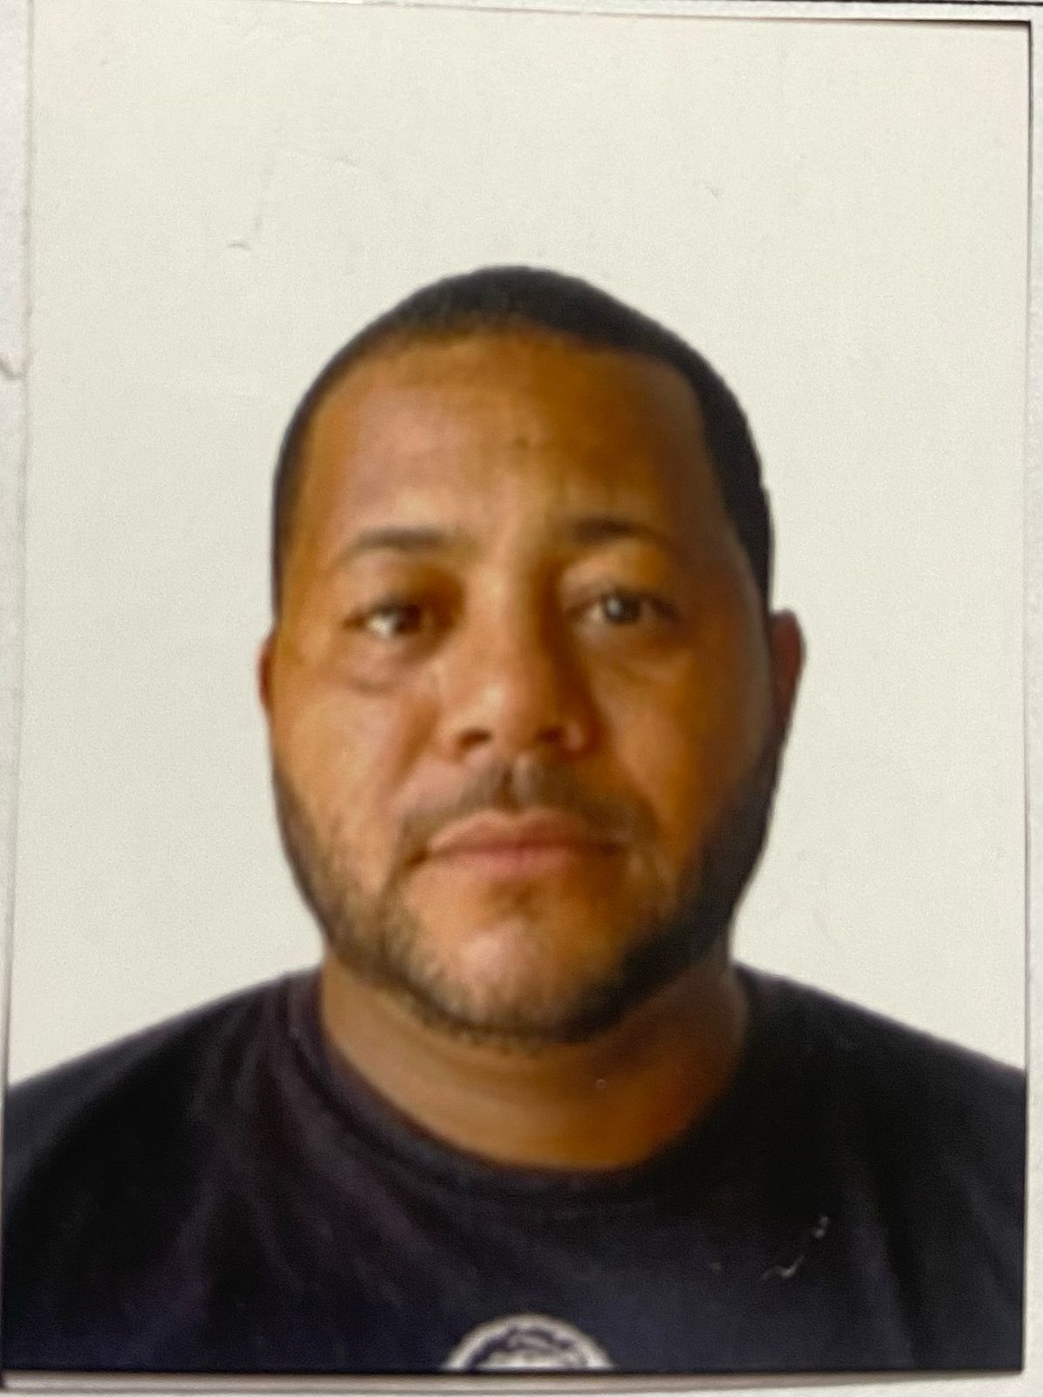
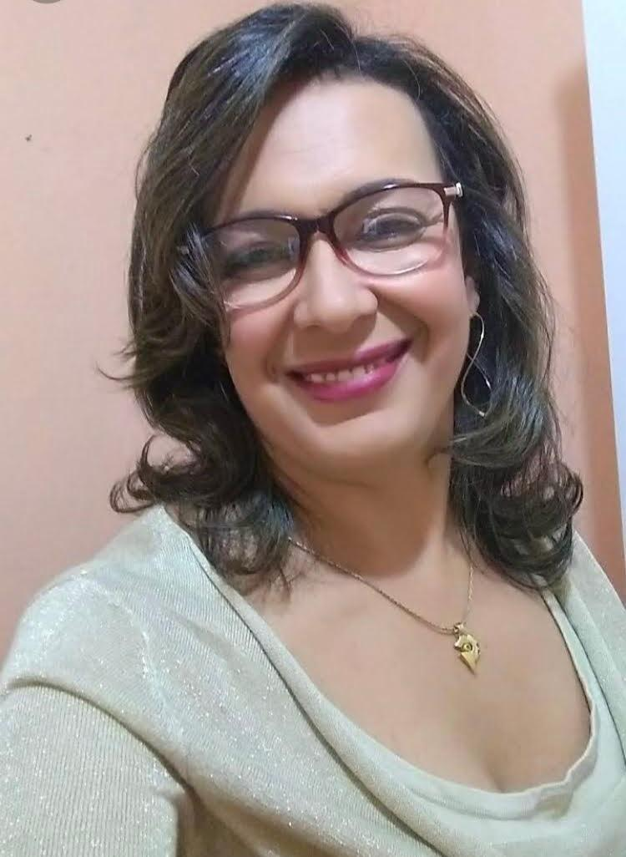
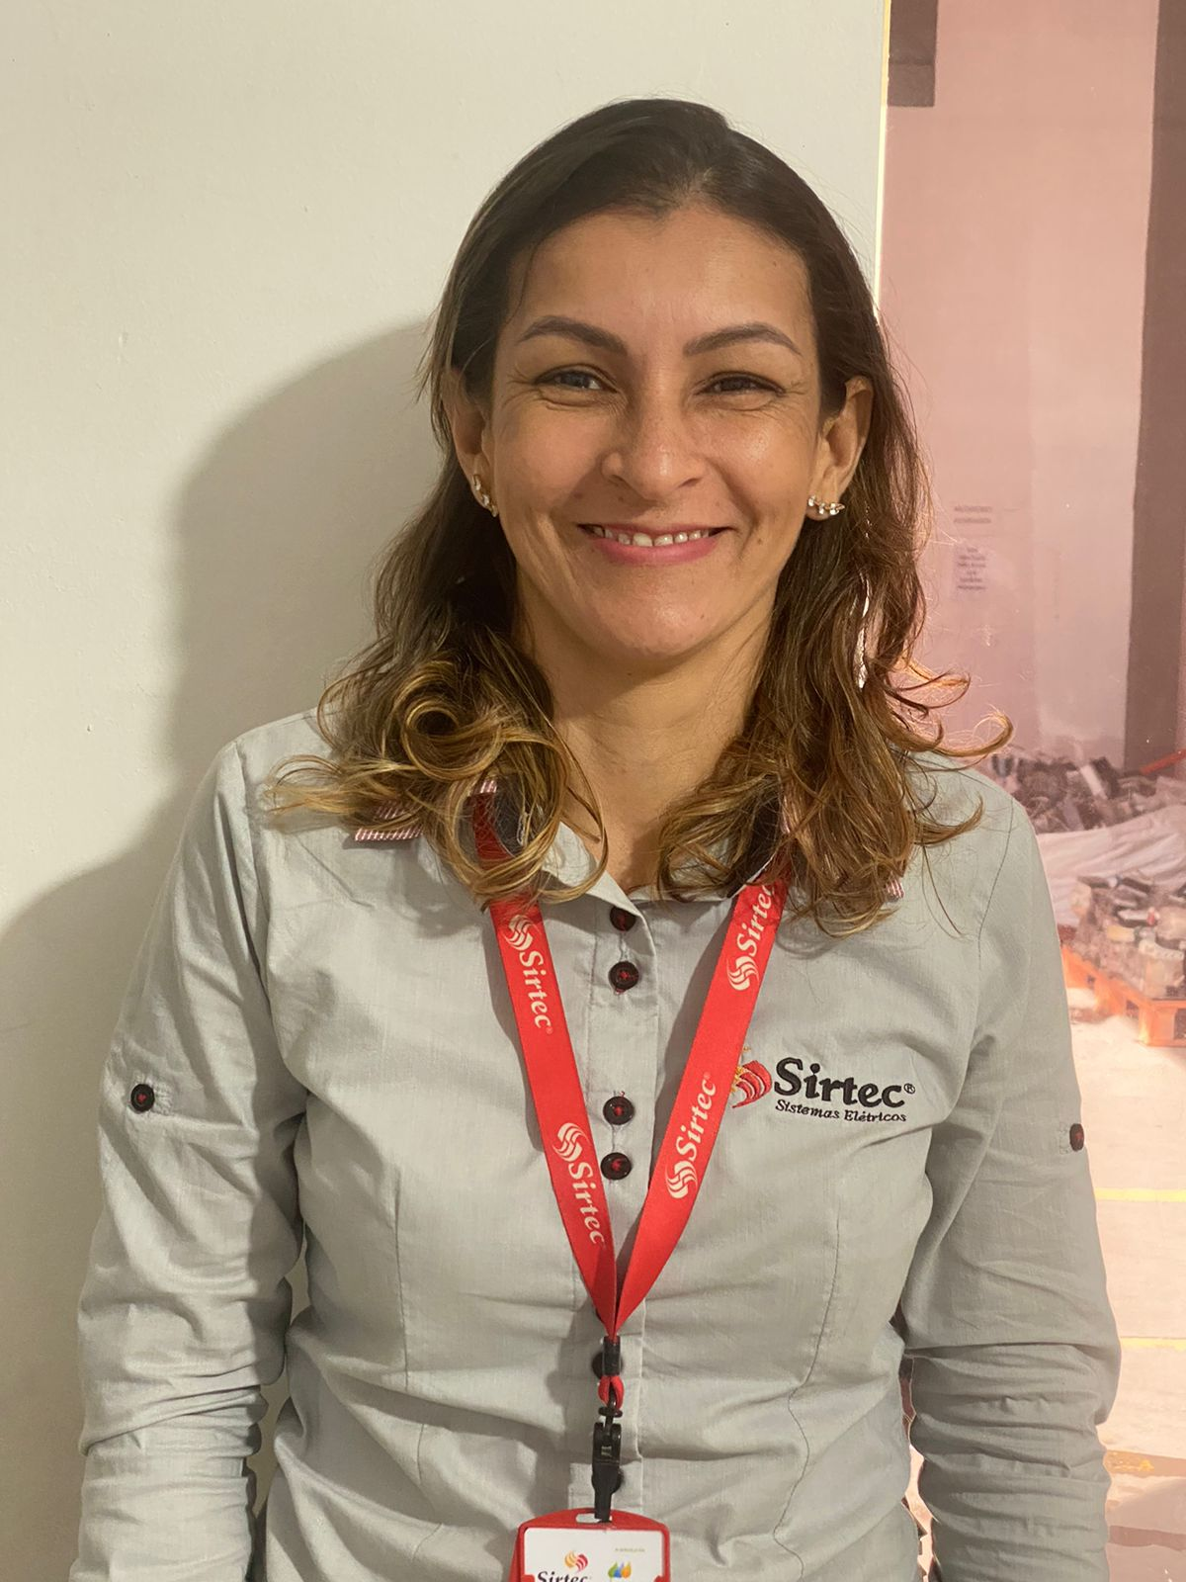
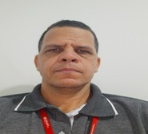
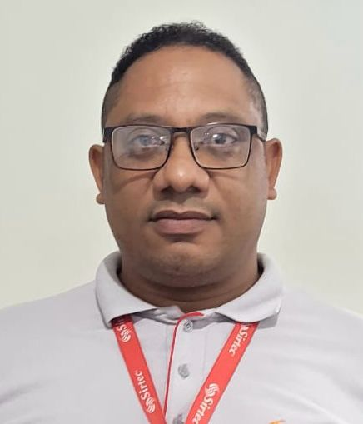
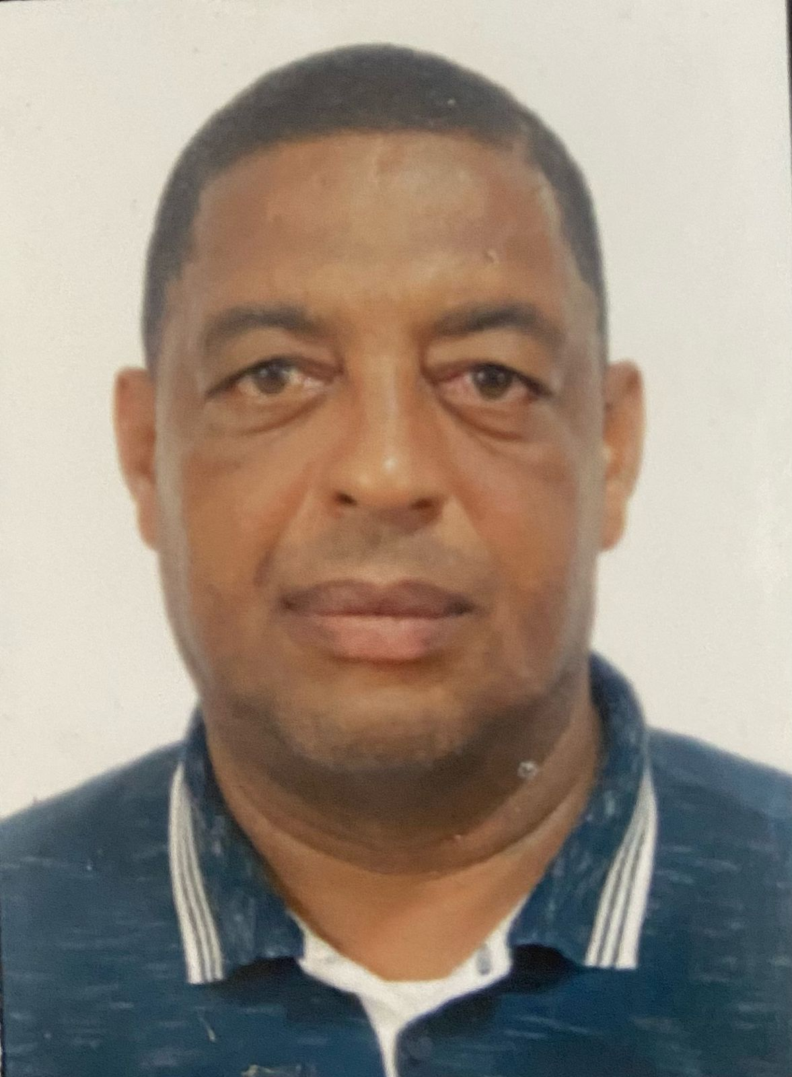

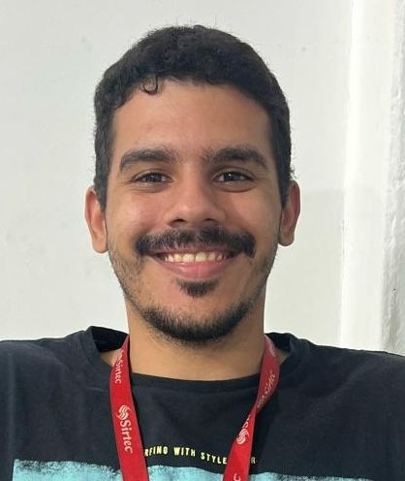
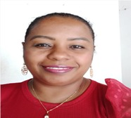

ORGANOGRAMA
GESTÃO CIPA
2025/2026
FEIRA DE SANTANA - BA
TITULARES INDICADOS
Isahiane Santana da Silva e Souza Menezes
PRESIDENTE
HANNAH BHEATRIZ DE PAULA ALMEIDA DA SILVA
LUCAS SALES CORDEIRO
JOABE DA SILVA PEREIRA
SUPLENTES INDICADOS
FLAVIO MOTA MOURA
FLORENÇO SOUZA DOS SANTOS
JACIARA GONZABA VIEIRA
TITULARES ELEITOS
CLEIDINEIA LIMA COSTA
VICE-PRESIDENTE
ADRIANO DA SILVA CARNEIRO
ALBERVAM DE JESUS PEREIRA
EDSON ARAUJO SANTOS
SUPLENTES ELEITOS
PRISCILA VIANA FIGUEIREDO SANTOS
KAIO RIOS DA SILVA CABRAL
GERUZA DE OLIVEIRA SANTANA
Registro PR.24.151
Revisão: 00

